Slide 1
《落袋为安
利润奔跑》
直播时间:2024年11月13日20:15
方建伟 执业编号：A1120613090012
经传多赢资深投顾。
经传十大金牌讲师，从事证券行业10余年，自创一套“股海钓鱼操作系统”，真正教中小投资者能够理解市场，更好的适应市场，在市场当中稳定的获利。

Slide 2
第一章
市场行情看法
第二章
落袋为安的策略
第三章
利润奔跑的策略

Slide 3
市场行情看法
第一章

Slide 4
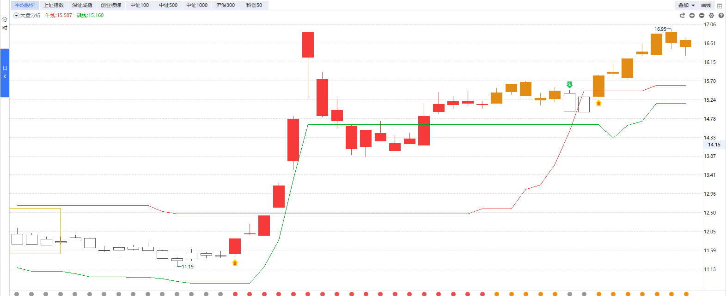
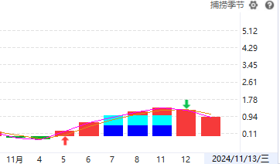
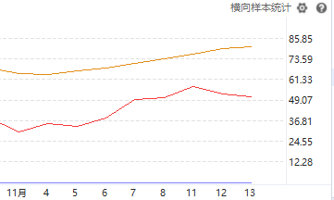
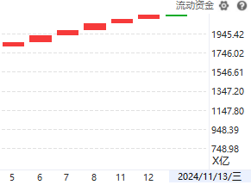
一、大盘分析
1、改变熊线思维
2、有调整更利于健康上涨
3、死叉则短期震荡整理
4、牛线后续会上移
5、平均股价常站牛熊之上
6、熊线则加速上扬
7、横向高位才要注意
8、下一轮金叉再次启动

Slide 5
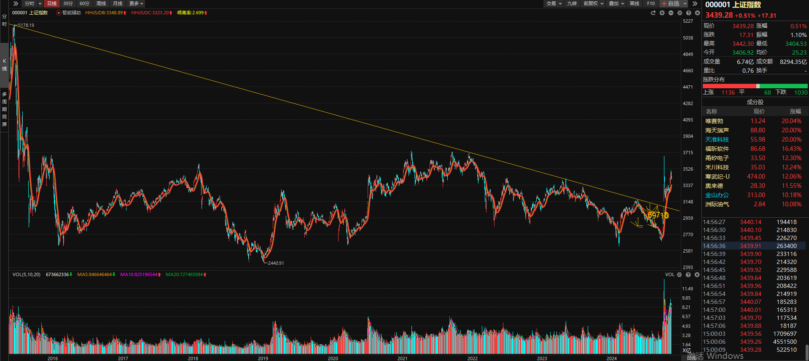
二、已突破
Notes:
华工科技2023年3月

Slide 6
落袋为安的策略
第二章

Slide 7
一、短线爱好者
短线：
（1）捕捞季节日线死叉；
（2）捕捞季节60分钟死叉；
一定要有标准！！！！！！！！

Slide 8
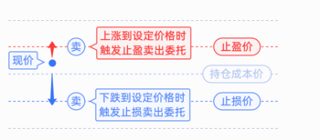
止盈止损条件单
1、止盈止损条件单：投资者设定止盈价和止损价，系统自动监控股票价格，当股价达到止盈价/止损价时，触发委托卖出。
注：止盈价和止损价至少设置其中一个即可创建条件单，若两者都设置了，则当其中一个触发了，另外一个就自动撤单。

Slide 9
牛市是如何亏钱的
8元买入，9元卖出； +1
10元买入，11元卖出； +1
13元买入，15元卖出； +2
17元买入，持到12元。 -5（正常止损-1）
（会找各种理由）

Slide 10
利润奔跑的策略
第三章

Slide 11
底仓+浮仓
1、底仓：
（1）买入：突破智能辅助线、回踩智能辅助线
（2）卖出：破位智能辅助线
2、浮仓：
（1）突破智能辅助线、回踩智能辅助线、捕捞季节低位金叉
（2）捕捞季节死叉

Slide 12
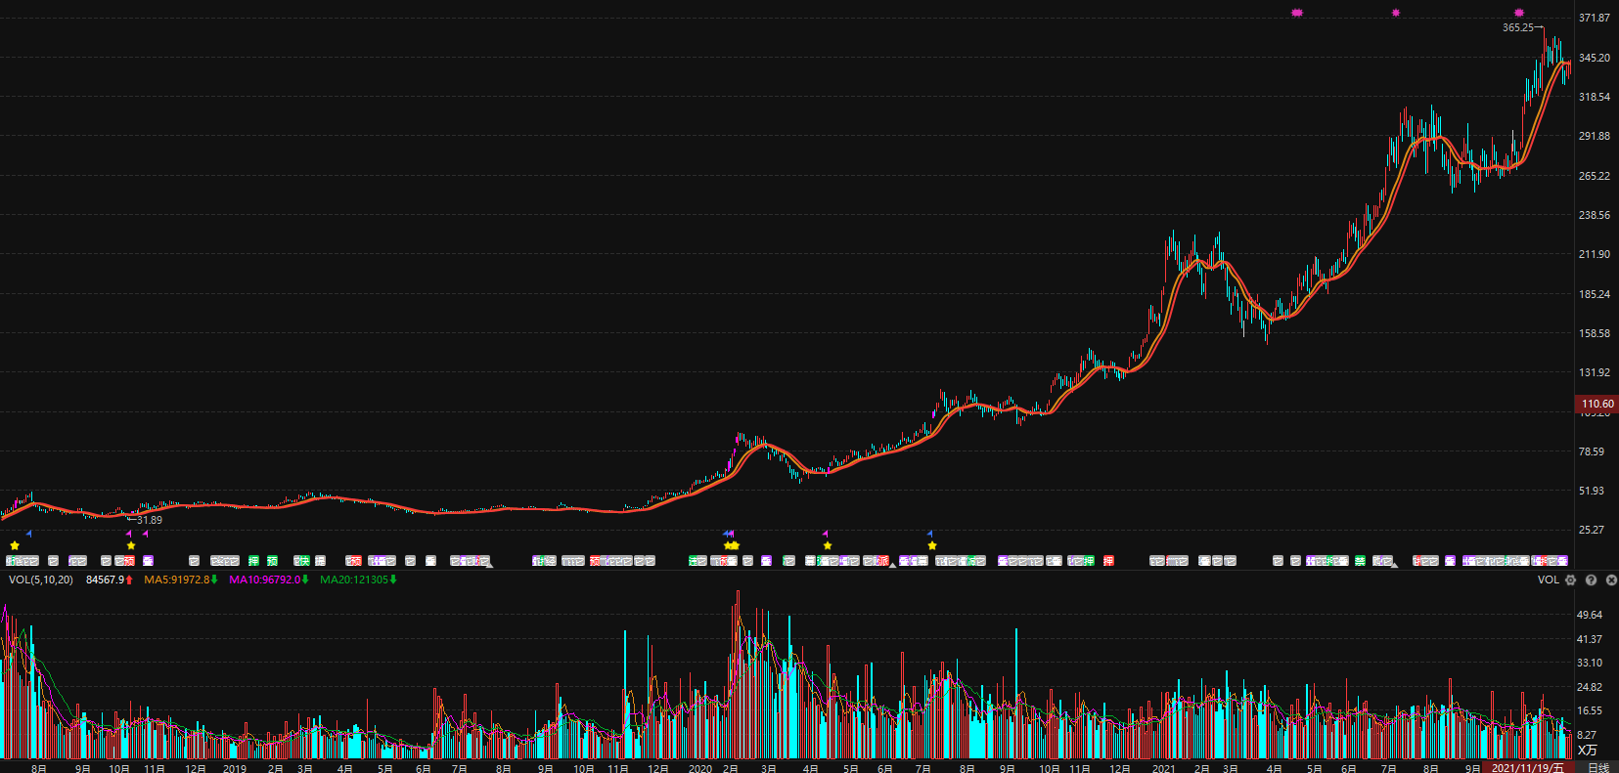
以史为鉴

Slide 13
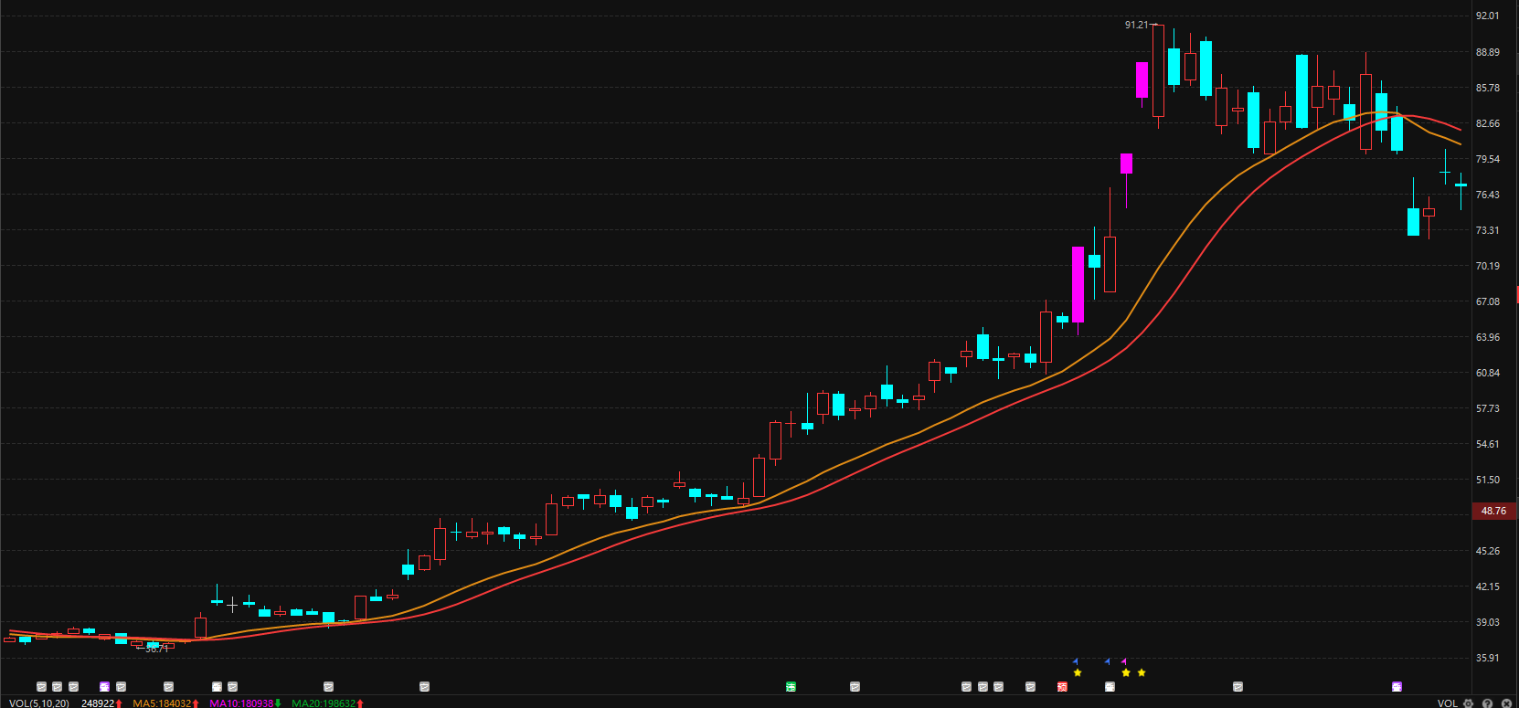
翻N倍股的分解1
36
91

Slide 14
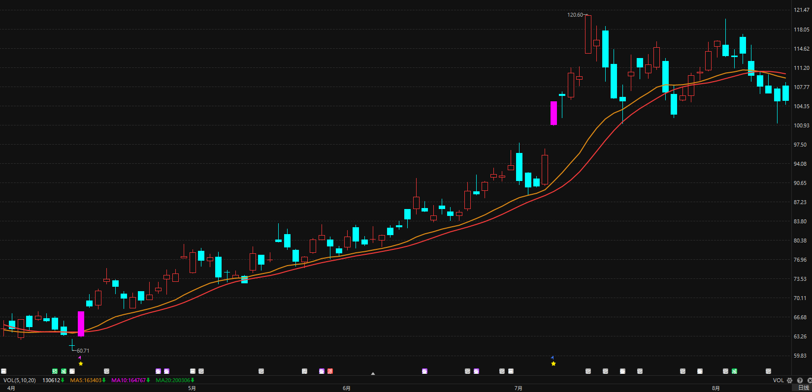
翻N倍股的分解2
61
120

Slide 15
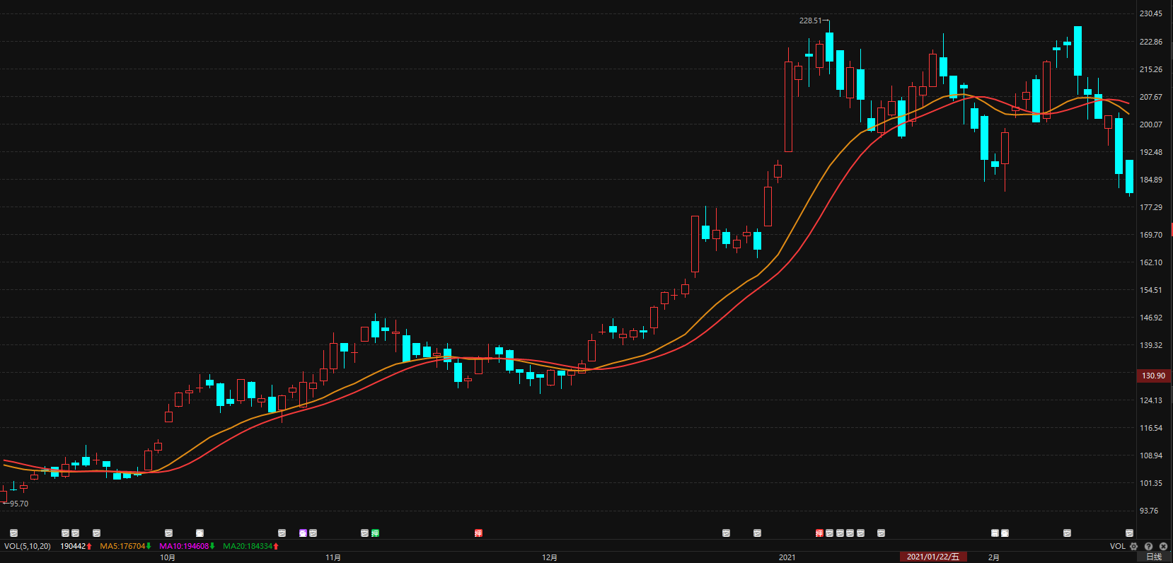
翻N倍股的分解3
100
228

Slide 16
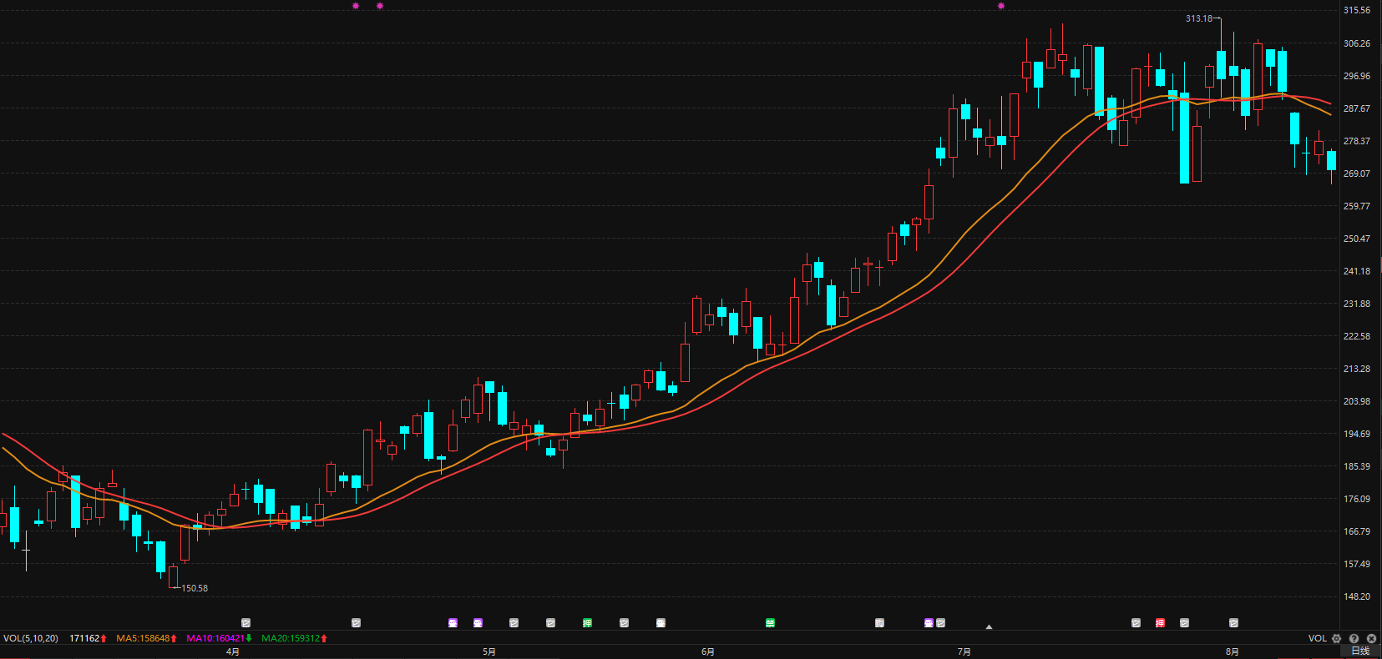
翻N倍股的分解4
160
310

Slide 17
经传多赢，让投资遇见美好
我司所有工作人员均不允许推荐股票、不允许承诺收益、不允许代客理财、不允许合作分成、不允许私下收款，如您发现有任何违规行为，可联系400-9088-988向我们反馈!风险提示:所有信息及观点均来源于公开信息及经传软件信号显示仅供参考，不构成最终投资依据，软件作为辅助参考工具,无法承诺收益，投资者应正视市场风险，自主作出投资决策并自行承担投资风险。投资有风险，入市须谨慎!

